Slide 1
Digital System Design Course

Slide 2
Diseño De Un Circuito Controlador Para Raíz Cuadrada.
Mauricio Galarza Lozano 0611104

Slide 3
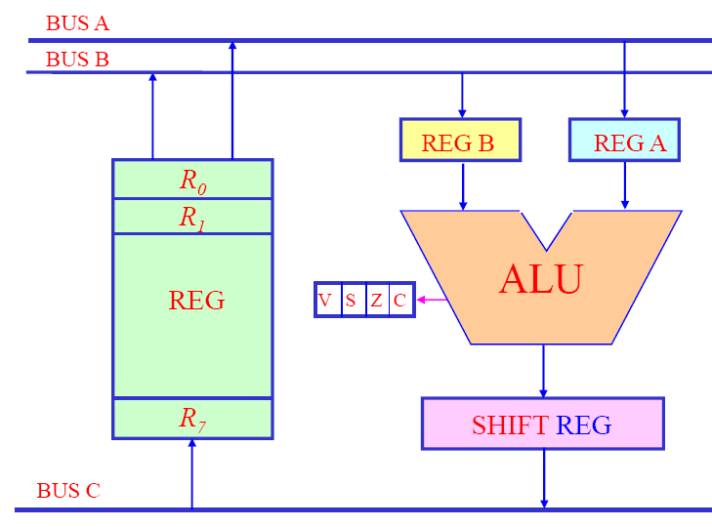
DATA-PATH
El data path de la figura, se va a diseñar una FSM para sacar la raíz cuadrada almacenado a un dato almacenado en el banco de registros que son de 8 bits

Slide 4
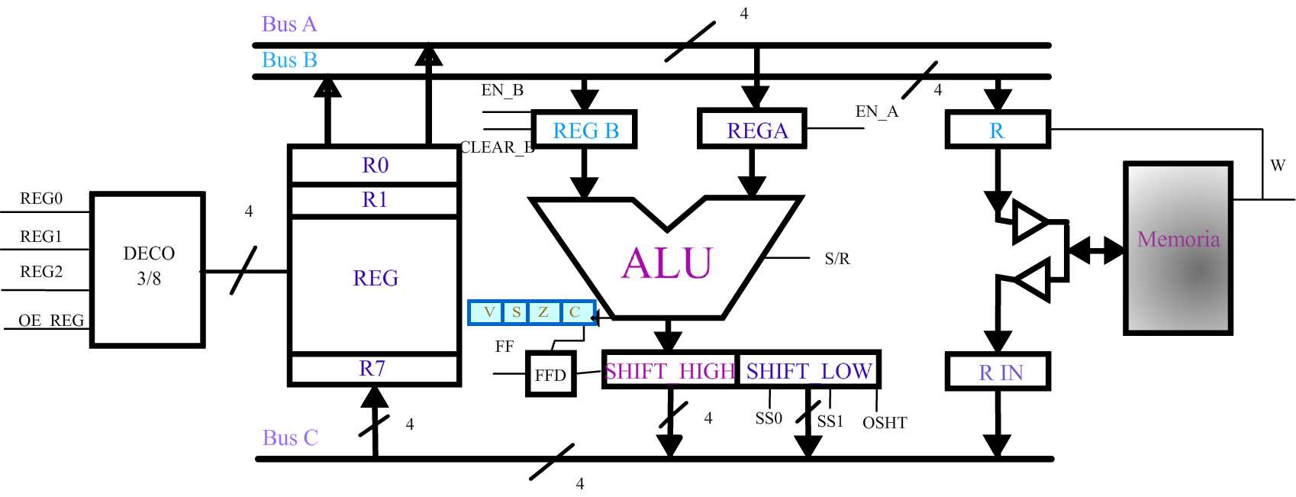
DATA-PATH Con las Señales

Slide 5
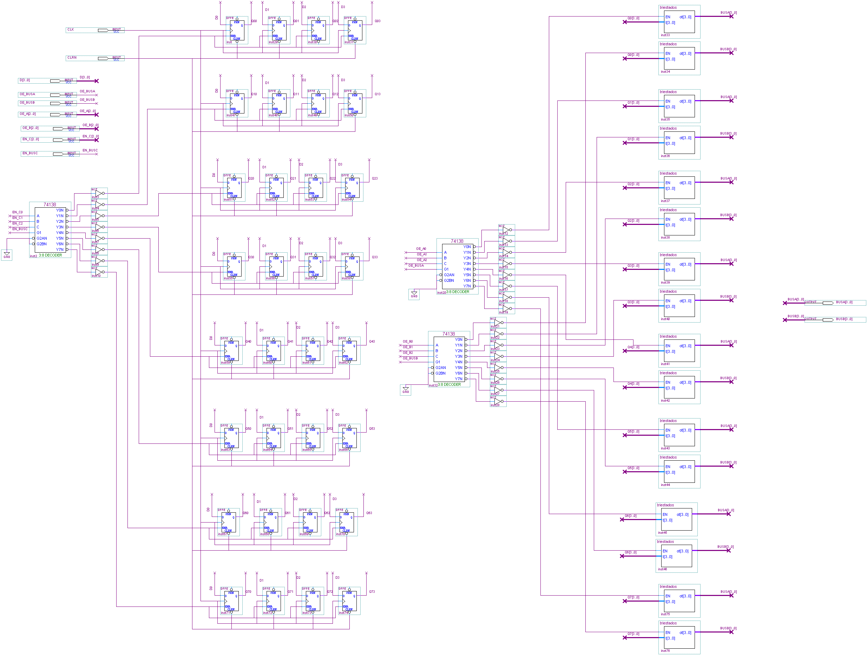
Descripción de señales
Banco de registros con flip-flops:

Slide 6
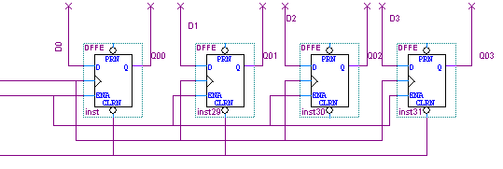
Descripción De Señales
Banco de registros con flip-flops:
Este banco de registro maneja datos de 4 bits, para lo cual se usa un flip-flop D para cada bit. Por ser un banco de registros, manejan un CLK, enable y Clear comunes, para todos los flip-flops.
La figura muestra uno de los registros que conforman el banco de registros:

Slide 7
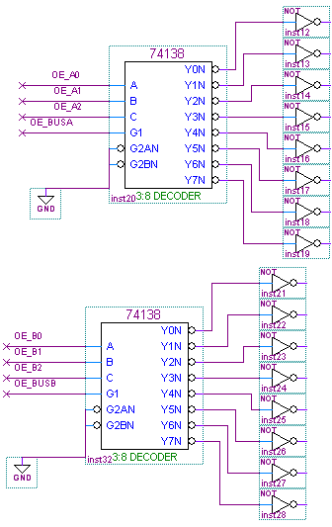
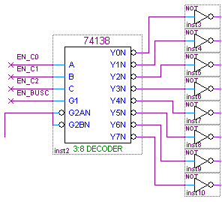

Descripción De Señales
Banco de registros:
Para manejar los datos que entran y salen del banco de registros, se usa un decodificador para la entrada de datos, y 2 decodificadores para los datos de salida
Los decodificadores para manejar los datos de salida, activan los enables de los buffer triestados correspondiente a cada uno de los dos buses disponibles para trasferir los datos.
Flip-flop’s D
BusA
BusB

Slide 8
Descripción De Señales
Banco de registros:
REG0, REG1, REG2: son las señales encargadas de habilitar cada registro que se necesite y poner el dato de este en el Bus, son las entradas al Decodificador
OE_REG: es la señal que habilita la salida de los registro, manejada por medio del Decodificador

Slide 9
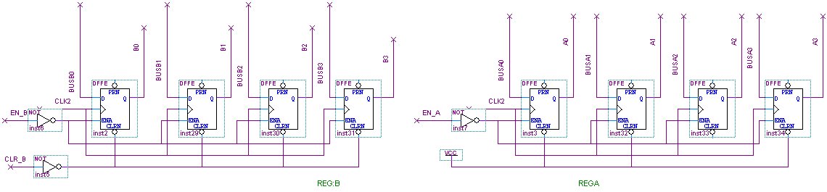
Descripción De Señales
Registro A (REG_A):
EN_A: Habilita la entrada del registro
La salida permanece habilitada
Registro B (REG_B):
EN_B: Habilita la entrada del registro
CLEAR_B: “limpia ” el registro, colocando su contenido en “0”

Slide 10
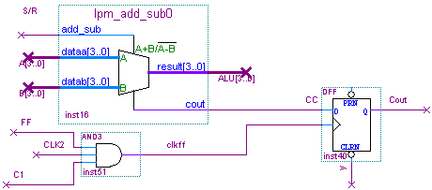
Descripción De Señales
Alu: encargado de las operaciones
S/R: controla la operación “1” suma, “0” resta
Flip-flop D: encargado de guardar el carry
FF: es una señal que controla el CLK del ff, para guardar solo el cargo que se necesita

Slide 11
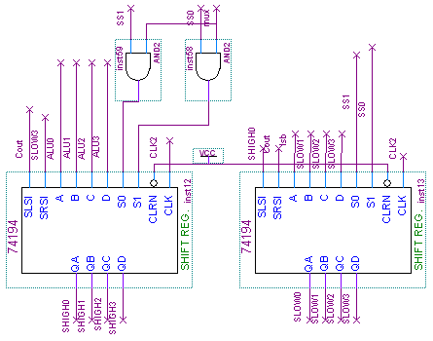
Descripción De Señales
SHIFT_HIGH, SHIFT_LOW:
SS1,SS0: son las señales que controlan las operaciones del los desplazadores así: “11” carga el dato, “01” desplaza a la derecha, “10” desplaza a la izquierda, “00” conserva el dato.
Mux: es una señal auxiliar para la operación de división, que permite conservar el dato en SHIFT_HIGH, y simultáneamente cambiar el LSB de SHIFT_LOW:

Slide 12
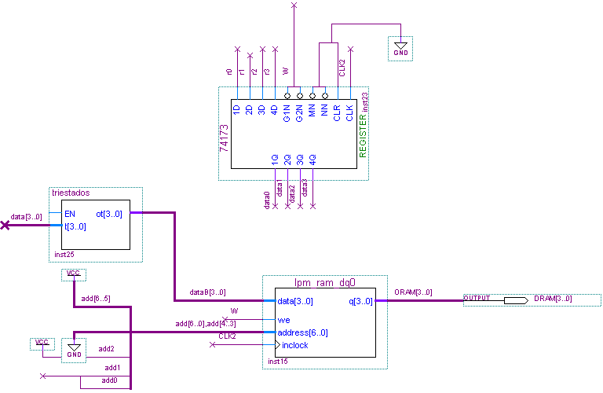
Descripción De Señales
Registro R, Memoria:
W: señal, que habilita la escritura de la memoria, y la entrada de los datos por el registro R.
La entrada de direcciones de la memoria esta configurada para escribir en la posicion 100

Slide 13

CIRCUITO AUXILIAR
Contadores

Slide 14
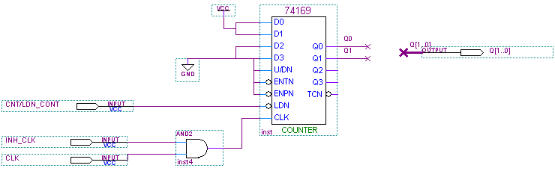
1. Contador Principal (P)
Contador Principal (P)
Este contador es un contador descendente cargado en “11” y es el encargado de:
Desplazar el operando hasta la parte baja del ShiftRegister
Llevar la cuenta del numero de veces que se deben realizar las operaciones para obtener el resultado.

Slide 15
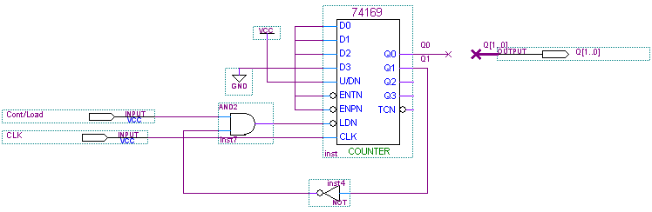
Contador Auxiliar (C)
Este contador es un contador ascendente, para realizar operaciones simultaneas en el mismo estado, como la transferencia de datos desde el ShiftRegister hasta el registro A o B, que debe ser realizada entres flancos de reloj, convirtiéndose este contador en un contador de CLK’s.
Reduce el número de estados

Slide 16
CONTROLADOR
Bloque Controlador
Diagrama ASM
Tabla de Señales
Implementación AHDL

Slide 17
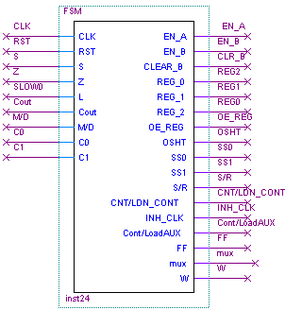
Bloque Controlador

Slide 18
ASM
IDLE
S0
S
REG_A←R3
REG_B←0
SHIFT_HIGH← REG_A+REG_B
P← 4 C←C+1
S1
0
C0
1
SHIFT_HIGH, SHIFT_LOW←SHIFT RIGTH , SLIS←0 P←P-1
S2
0
P=0
1
REG_B←R4
P←4
S3
1
M/D
0

Slide 19
ASM (Multiplicación)
0
1
1
SLOW0
R7←SHIFT_HIGH
REG_A←R7
SHIFT_REG←REG_A+REG_B
C←C+1
S5
0
C1
1
SHIFT_HIGH, SHIFT_LOW←SHIFT RIGTH , SLIS←COUT
P← P-1
S4
0
P=0
1
R1← SHIFT_HIGH
S6
R2← SHIFT_LOW
S7
IDLE

Slide 20
ASM (División)
0
SHIFT_HIGH, SHIFT_LOW ←SHIFT LEFT, SLIS← 0
S8
R7←SHIFT_HIGH
REG_A←R7
SHIFT_HIGH←REG_A-REG_B
C←C+1
S9
0
C1
1
R7←SHIFT_HIGH
REG_A←R7
SHIFT_HIGH←REG_A+REG_B
C←C+1
0
C _{OUT}
1
S10
C1
0
1
P← P-1
SLOW← COUT
C←0
S11
0
P=0
1
R7←SHIFT_HIGH
R←R7
M[100]← R
IDLE
S12

Slide 21
Tabla de Señales
Estado | EN_A | EN_B | CLEAR_B | REG_0 | REG_1 | REG_2 | OE_REG | OSHT | SS0
S1 | 1 | 1 | 0 | 0 | 0 | 0 | 0 | 0 | 0
S2 | 0 | 0 | 1 | 0 | 1 | 1 | 1 | 1 | 1
S3 | 1 | 1 | 1 | 0 | 0 | 0 | 0 | 0 | 1
S4 | 0 | 0 | 0 | 1 | 0 | 0 | 1 | 0 | 0
S5 | 1 | 1 | 0 | 0 | 0 | 0 | 0 | 1 | 1
S6 | 0 | 1 | 0 | 1 | 1 | 1 | 1 | 1 | 1
S7 | 1 | 1 | 0 | 0 | 0 | 1 | 0 | 1 | 0
S8 | 1 | 1 | 0 | 0 | 1 | 0 | 0 | 0 | 0
S9 | 1 | 1 | 0 | 0 | 0 | 0 | 0 | 0 | 0
S10 | 1 | 0 | 1 | 1 | 1 | 1 | 1 | 1 | 1
S11 | 0 | 1 | 0 | 1 | 1 | 1 | 1 | 1 | 1
S12 | 1 | 1 | 0 | 1 | 1 | 1 | 0 | 0 | 0
S13 | 1 | 1 | 0 | 1 | 1 | 1 | 1 | 1 | 0

Slide 22
Tabla de Señales
Estado | SS0 | SS1 | S/R | CNT/LDN_CONT | INH_CLK | Cont/LoadAUX | FF | Mux | W
S1 | 0 | 0 | 0 | 0 | 0 | 0 | 0 | 0 | 0
S2 | 1 | 1 | 1 | 0 | 0 | 1 | 0 | 0 | 0
S3 | 1 | 0 | 1 | 1 | 1 | 0 | 0 | 0 | 0
S4 | 0 | 0 | 1 | 0 | 0 | 0 | 0 | 0 | 0
S5 | 1 | 0 | 1 | 1 | 1 | 0 | 0 | 0 | 0
S6 | 1 | 1 | 1 | 1 | 0 | 1 | 1 | 0 | 0
S7 | 0 | 0 | 1 | 0 | 0 | 0 | 0 | 0 | 0
S8 | 0 | 0 | 1 | 0 | 0 | 0 | 0 | 0 | 0
S9 | 0 | 1 | 0 | 0 | 0 | 0 | 0 | 0 | 0
S10 | 1 | 0 | 0 | 0 | 1 |  | 1 | 0 | 0
S11 | 1 | 1 | 1 | 0 | 0 | 1 | 0 | 0 | 0
S12 | 0 | 0 | 0 | 1 | 1 | 0 | 0 | 1 | 0
S13 | 0 | 0 | 0 | 0 | 0 | 0 | 0 | 0 | 1

Slide 23
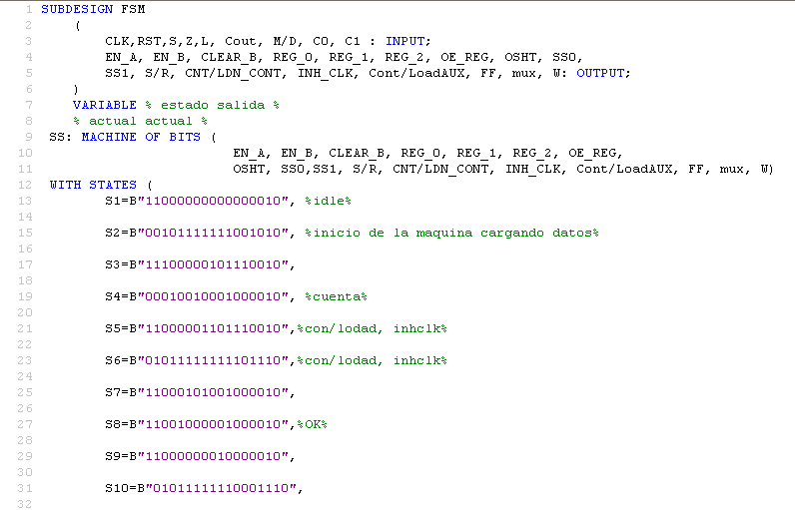
Implementación AHDL

Slide 24
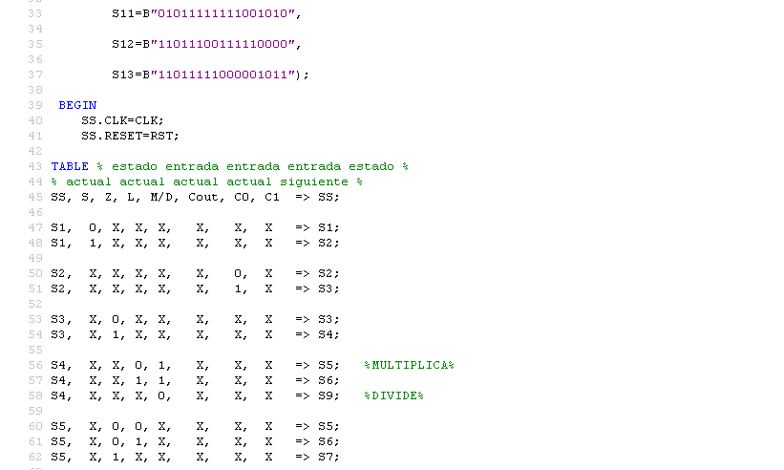
Implementación AHDL

Slide 25
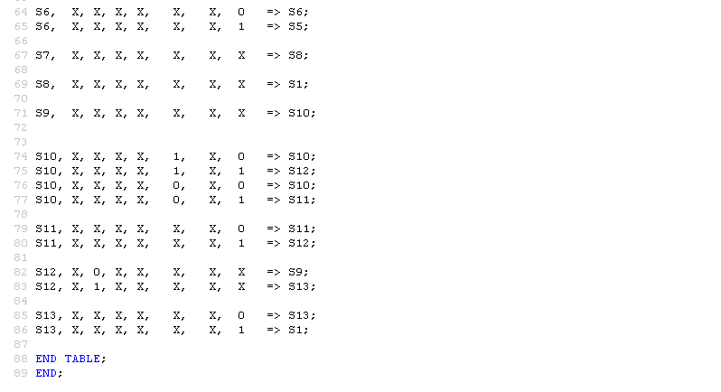
Implementación AHDL

Slide 26
SIMULACION EN QUARTUS II

Slide 27
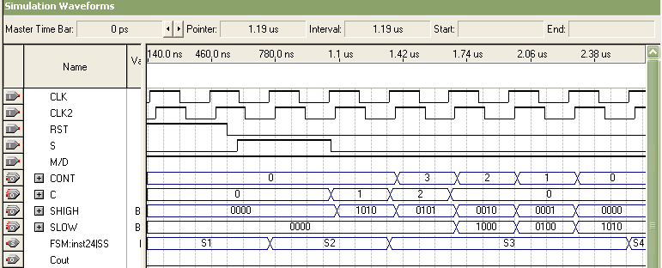
Simulación
Para verificar el diseño, se carga en R3←1010 y en R4←0011
REG_A←R3
REG_B←0
SHIFT_HIGH← REG_A+REG_B
P← 4
SHIFT_HIGH, SHIFT_LOW←SHIFT RIGTH , SLIS←0 C←C+1
IDLE

Slide 28
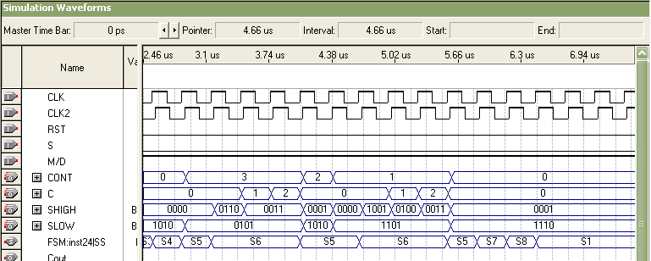
Simulación: Multiplicación
SHIFT_HIGH, SHIFT_LOW←SHIFT RIGTH , SLIS←COUT
P← P-1
R7←SHIFT_REG
REG_A←R7
SHIFT_REG←REG_A+REG_B
R1← SHIFT_HIGH
R2← SHIFT_LOW
Resultado=> 1010*0011=0001 1110

Slide 29
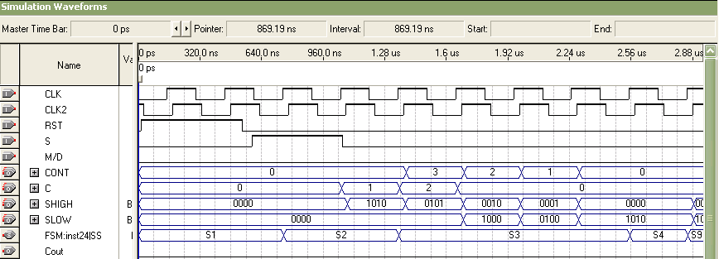
Simulación División
La operación a realizar ahora es R3/R4:

Slide 30
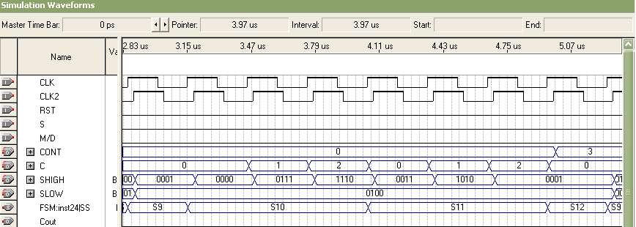
Simulación División
SHIFT_HIGH, SHIFT_LOW ←SHIFT LEFT, SLIS← 0
R7←SHIFT_HIGH
REG_A←R7
SHIFT_HIGH←REG_A-REG_B
R7←SHIFT_HIGH
REG_A←R7
SHIFT_HIGH←REG_A+REG_B
P← P-1
SLOW← COUT
C←0

Slide 31
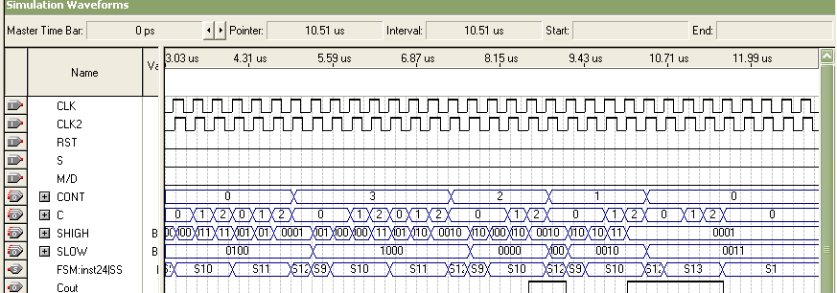
Simulación División
Resultado=> 1010/0011=00010011, donde los 4 bits del MSB son el residuo y los 4 bits del LSB son el cociente

Slide 32
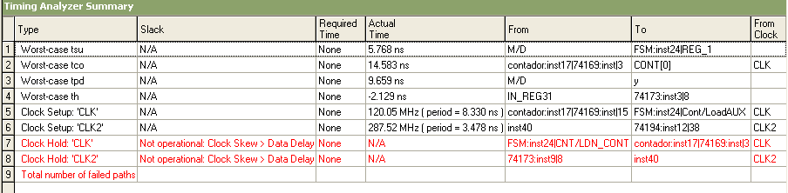
Notas Finales
La simulación fue realizada en el dispositivo Stratix, ante las dificultades que presentaba en cuanto a frecuencia los contadores con la Flex10k
Se hizo uso de un contador para el controlador, y otro contador con la fase de 30ns, para compensar el retraso.
El análisis de tiempo arrojo:

